Slide 1
Estudando para o ENEM de forma Invertida
EEEFM.Coronel Gomes de Oliveira
Nome: Amanda Kamylla Bolzan Turma: 2ºN01
Professor: Lucas Xavier
Assunto: Força de Atrito Cinético e Estático
ENEM: 2012 - QUESTÃO 52

Slide 2
Amanda – Preparando para o Enem
ENEM: 2012 - QUESTÃO 52
ESTUDO
Site Sedu
NAVEGAÇÃO
Mapa Conceitual
CAMINHO
Guia do Estudante
BUSCA
Wikifisica
RESOLUÇÃO
Competência e Habilidade
CONHECIMENTO
educação.uol.com.br
Força de Atrito
CONTEÚDO P/ RESOLUÇÃO
Gravação do podcast
CONSTRUÇÃO DO PODCAST
CIÊNCIAS DA NATUREZA E SUAS TECNOLOGIAS – ENSINO MÉDIO
INFORMAÇÕES
mundoeducação.bol.uol.com.br
PESQUISA
PODCAST
CONCLUSÃO
Computador
FORMAÇÃO
Mapa Conceitual
CONCLUSÃO
CONCLUSÃO
CONCLUSÃO
CONCLUSÃO

Slide 3
Competência e Habilidade
COMPETÊNCIA
III - Selecionar, organizar, relacionar, interpretar dados e informações representados de diferentes formas para tomar decisões e enfrentar situações e problemas.
HABILIDADE
H10 - Analisar perturbações ambientais, identificando fontes, transporte e/ou destinos dos poluentes ou prevendo efeitos nos sistemas naturais, produtivos e sociais.
H20 - Utilizar leis físicas para interpretar processos naturais e tecnológicos que envolvem trocas de calor, mudanças de pressão e densidade ou interações físicas que provoquem movimentos de objetos.

Slide 4
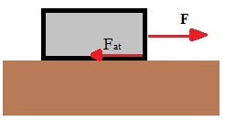
Explicando a Física
Força de Atrito
A força de atrito é uma força que se opõe ao movimento dos corpos. Ela pode ser estática, se o corpo estiver em repouso, ou dinâmica, para corpos em movimento.
Quando queremos que um objeto entre em movimento, aplicamos uma força sobre ele (puxando ou empurrando), porém, nem sempre esse objeto move-se. Isso ocorre porque passa a atuar sobre ele uma força contrária a esse movimento, a força de atrito, que pode ser definida como:
Força de atrito cinético
Quando a força aplicada for maior que a força de atrito de destaque, o corpo estará em movimento. A partir desse momento, o atrito deixa de ser estático para se tornar cinético, ou seja, o atrito cinético é o atrito que ocorre quando os corpos estão em movimento.
Esse atrito, ao contrário do atrito estático, tem valor constante e é menor que o atrito em destaque. Isso é um dos motivos pelos qual fica mais fácil empurrar o guarda roupa depois que ele entra em movimento.
A sua intensidade é determinada por uma equação muito semelhante à equação do atrito de destaque, bastando apenas trocar o coeficiente de atrito estático pelo coeficiente de atrito cinético.
“A força de atrito é uma força que se opõe ao movimento dos corpos.”
A força de atrito cinético é calculada com a fórmula:
F_{at} = μ_{c} . N
Em que μ_{c} é o coeficiente de atrito cinético entre as duas superfícies.

Slide 5
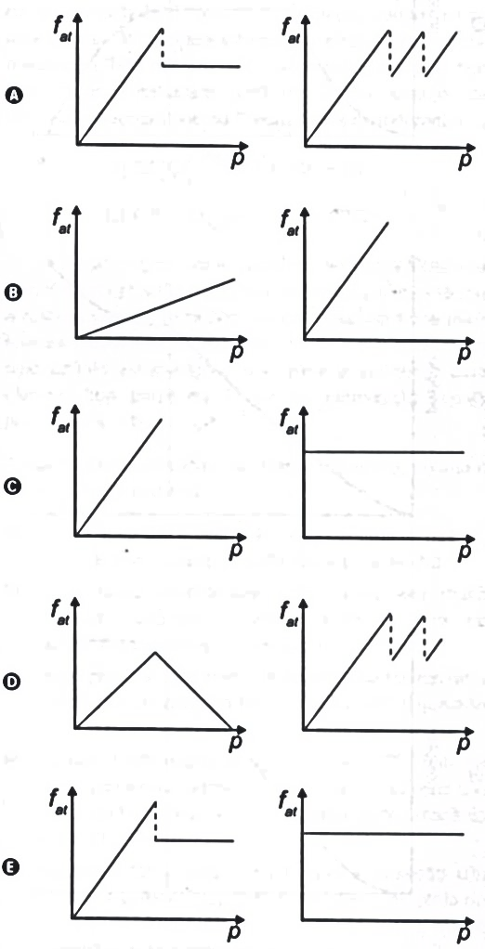
Questão do Enem
Os freios ABS são uma importante medida de segurança no trânsito, os quais funcionam para impedir o travamento das rodas do carro quando o sistema de freios é acionado, liberando as rodas quando estão no limiar do deslizamento. Quando as rodas travam, a força de frenagem é governada pelo atrito cinético.
As representações esquemáticas da força de atrito fat entre os pneus e a pista, em função da pressão p aplicada no pedal de freio, para carros sem ABS e com ABS, respectivamente, são:

Slide 6
Explicando a Resolução

